Slide 1
云图书馆应用介绍

Slide 2
物理图书馆？
云图书馆！
——移动阅读、个人空间

Slide 3
云图书馆提供的应用
01
02
03
04
05
云图书馆
下载方式
富媒体资源
一站式检索
交互、个性
化个人空间
电子书

Slide 4
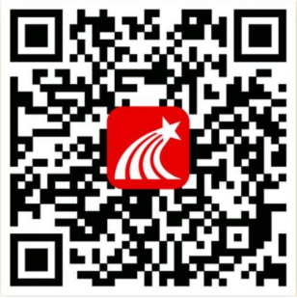
1、通过“扫一扫”扫描二维码，或者在应用商店下载客户端。
2、通过手机号注册、登录，绑定借阅证账号，完善个人信息
01 云图书馆下载方式

Slide 5
输入邀请码“qw49824”登录到学院云图书馆首页面
输入邀请码“”加入课程

Slide 6
资源介绍
01
电子图书采集于500多家专业图书馆，
有大量珍本、善本、稀缺的图书，
近十年新书75万种，近三年新书10万种
授权作者35万位，
合作出版社400多家，
其中解决版权的中文电子图书有145万种。

Slide 7
http://www.sslibrary.com

Slide 8
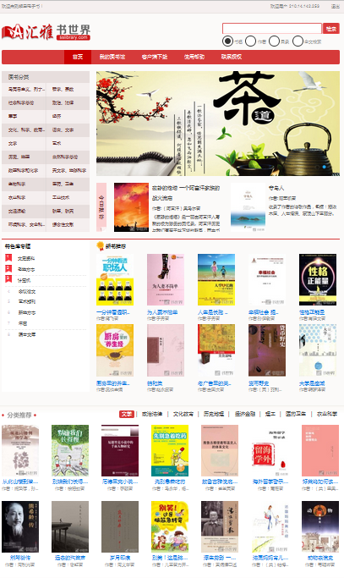
首 页
登录方式
顶部导航
首页专题
图书分类
今日推荐
特色专题库
新书推荐
首页推荐的图书都是高清晰、纯文本、热门的电子图书
分类推荐

Slide 9
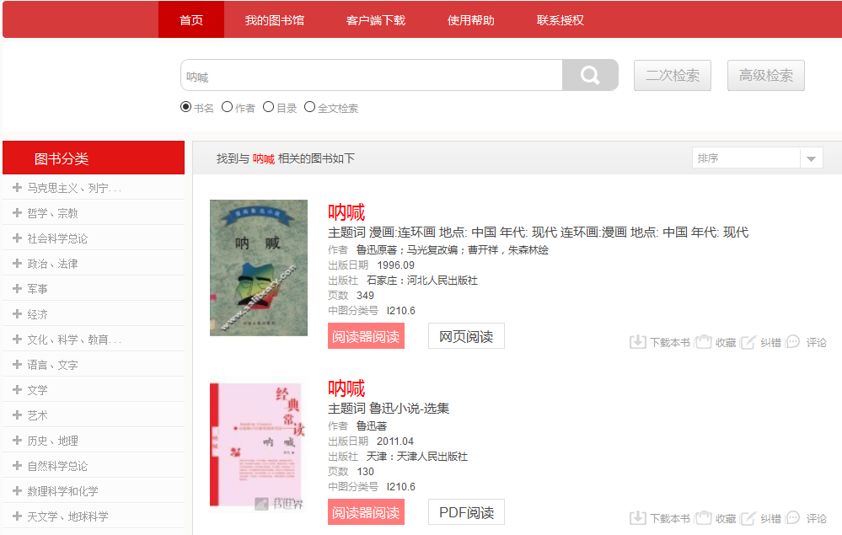
检索页
精准定位
检索方式
检索结果
选择排序
选择阅读方式
下载、收藏等功能

Slide 10
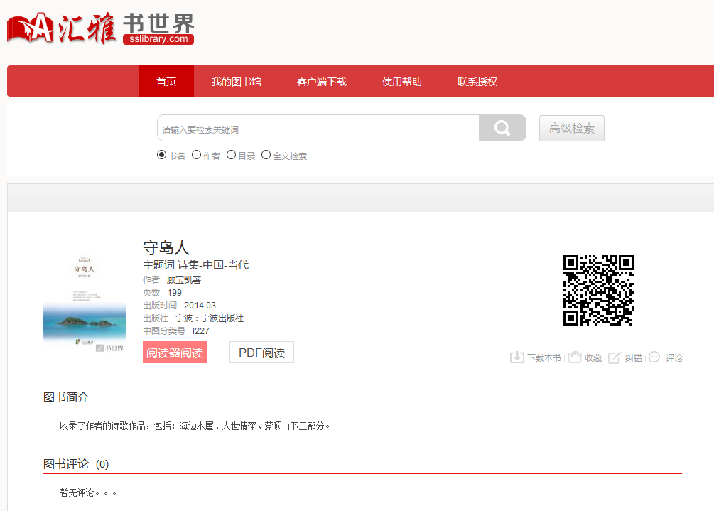
图书卡片页
书目信息
二维码
阅读方式
图书简介
图书评论

Slide 11
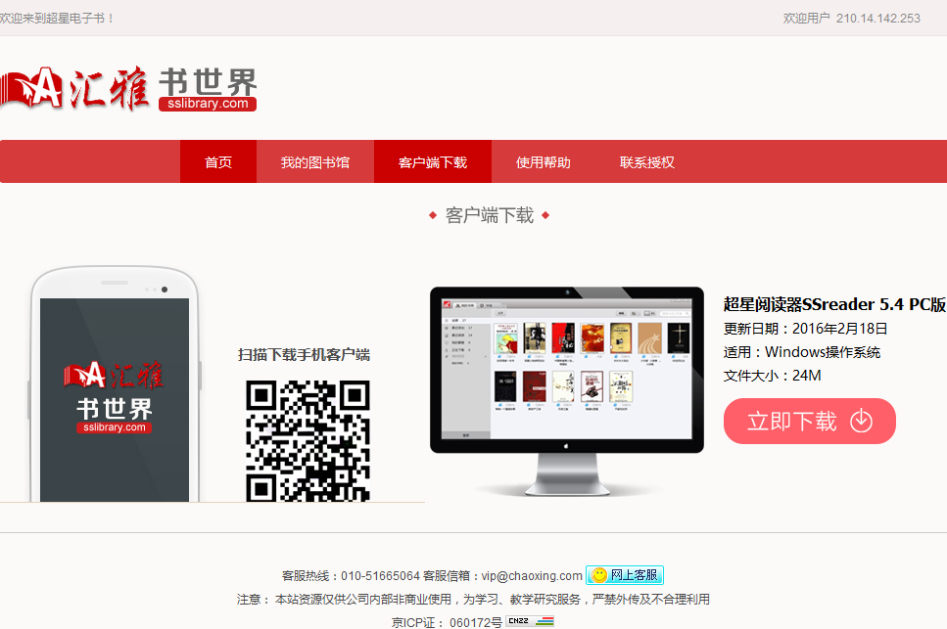
导航栏目
客户端下载

Slide 12
THANKS

